Slide 1
1.4.2. Reasüans Komisyonlarının Muhasebesi
Örnek 8: Örnek 7 den devam edecek olursak; A,B ve C ile yapılan tretelerde fiks %30, D ile yapılan ihtiyari sözleşmede ise % 20 komisyon belirlendiği varsayımıyla;
Devredilen Primler Komisyon Miktarı
Reasürör A (8 plen) : 32.000.- 9.600..-(%30)
Reasürör B (7 plen) : 28.000..- 8.400..-(%30)
Reasürör C (5 plen) : 20.000.- 6.000..-(%30)
Reasürör D (ihtiyari ) : 16.000.- 3.200..-(%20)
27.200

Slide 2
*(Reasürörden alınacak komisyonların devredilecek primlerden düşülmesi )
122.07 Reasürans Şirketlerinden Alacaklar |  |  |  |  |  | 27.200
122.07.01Reasürör A |  | 9.600
122.07.02 Reasürör B |  | 8.400
122.07.03 Reasürör C |  | 6.000
122.07.04 Reasürör D |  | 3.200
 |  |  | 604. Diğer Teknik Gelirler* |  |  |  | 27.200
 |  |  | 604.02….Reasüröre Devredilen Primler

Slide 3
A Reasürans şirketinin komisyon kaydı;
 | 614.07 Resürans Komisyonları |  |  |  |  |  |  | 9.600
 |  |  |  |  | 320.05 Sigorta Şirketlerine Borçlar |  |  |  | 9.600
 | -Ödenecek Reasürans Komisyonu

Slide 4
1.4.3. Hasar Reasürans Muhasebesi
Örnek 9: Yukarıdaki örnek verilerinden devam edelim.. 40.000.000.- TL lik hasar gerçekleşmiş ve sedan tarafından ödenmiş olsun. (Ekspertiz ücreti önemsenmemiştir.)
Bu durumda sorumluluk dağılımını hatırlayalım ; Hasardan düşen pay
Sedan Şirket(%4) : 2.000.000.- 1.600.000.-
Reasürör A(8 plen) %32: 16.000.000.- 12.800.000.-
Reasürör B(7 plen) %28 : 14.000.000.- 11.200.000
Reasürör C (5 plen) %20 : 10.000.000.- 8.000.000.-
Reasürör D (ihtiyari ) %16 : 8.000.000.- 6.400.000.-

Slide 5
40.000.000 x12.800.000 /
50.000.000 16.000.000 / 32

Slide 6
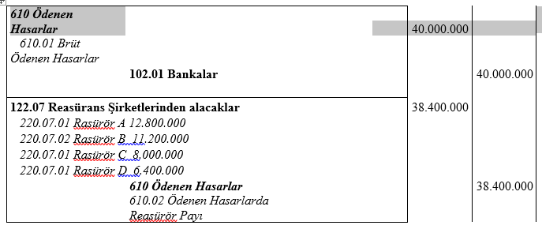

Slide 7
102 Bankalar 38.400.000
122.07 Reasürans şirk. alacaklar 38.400.000
________________________________________

Slide 8
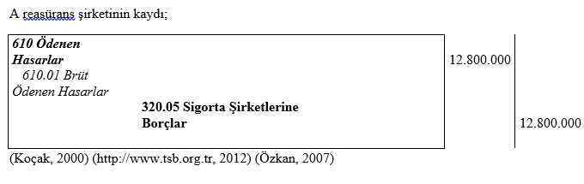

Slide 9
____________________________________
320.05 Sigorta şirketlerine borçlar 12.800.000
102 Bankalar 12.800.000
__________________________________________

Slide 10
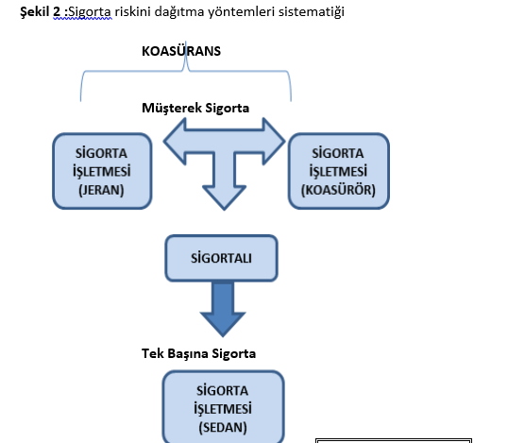

Slide 11
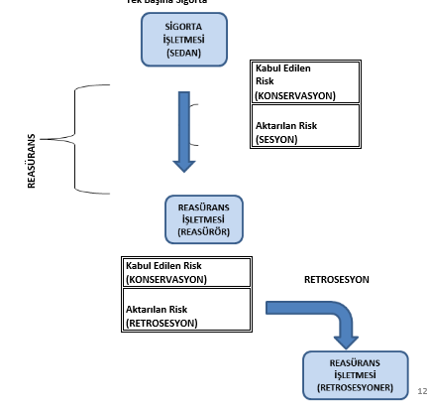

Slide 12
Bir koasüransa katılan sigorta şirketlerine koasürör denir. Koasürörlerden biri asıl risk incelemesini, fiyatlandırmayı yapar, poliçeyi düzenler, prim tahsilatını yapar, primleri diğer koasürörlere hisseleri oranında dağıtır, hasar incelemesiyle ilgilenir, sigorta şirketlerinden hasarı toplar ve sigortalıya öder. Başlıca sigorta işlemlerini üstlenen bu koasüröre jeran denir. Jeran, çoğu kez diğer koasürörlerden daha yüksek veya onlara eşit pay alır. Diğer koasürörlerin başlıca sorumluluğu, hasar oluştuğunda kendilerine düşen payı jeran vasıtasıyla sigortalıya ödemektir.

Slide 13
Koasürans, genellikle büyük risklerin bölüşülmesi amacıyla yapılır. Sigortalı açısından, tek bir sigorta şirketine bağımlı olmanın getirdiği riski dağıtmak gibi önemli bir işlevi vardır. Bazı proje sigortalarında, konsorsiyum üyelerinin dahil oldukları sermaye gruplarının sigorta şirketlerinin devreye girmesi, iş ortaklığının getirdiği bir sonuç olabilir.

Slide 14
Sigortacı açısından koasüransın başlıca işlevi, tek başına teminat veremeyeceği kadar büyük bir riskin sigortalanması işine katılma imkânı sağlamasıdır. Bu nedenle koasüransa daha çok sigorta bedeli yüksek olan risklerde rastlanır. Öyle ki, çok sayıda koasürörün bir araya gelmesi halinde, sigortacılara düşen risk konservasyonlarının altında kalabilir, bu durumdareasürans ihtiyacı ortadan kalkar. Mesela Lloyd's gibi sigorta borsalarında çok sayıda girişimcinin sendikalar aracılığıyla örgütlenerek sigorta teminatı vermesi sayesinde reasürans ihtiyacı düşmektedir. Bu da sigortacıların reasürans işlem giderlerini azaltmasını sağlamaktadır

Slide 15
Gizli koasürans durumunda sigortalının bir koasüransın varlığından haberi yoktur. Bu tür koasüransta, sigorta şirketi, müşterinin bilgisi olmadan riskin bir kısmını başka şirketlere devreder. Poliçe üzerinde diğer sigorta şirketlerinden bahsedilmez. Ancak bir hasar halinde, hukuken tek sorumlu şirket kendisi olmaya devam edecektir. Gizli koasürans, aslında bir tür ihtiyari reasürans şeklinde çalışmaktadır. Ancak reasürans şirketleri yerine, teminata diğer sigorta şirketleri ortak olmaktadır.

Slide 16
Örnek : AKIN ve MERT sigorta işletmeleri yangın branşında bir sigorta talebini birlikte sigortalama kararı almıştır. Primi 100.000.-TL olarak düzenlenen poliçede %60 pay Jeran işletme olan AKIN’ a, %40’ ı ise koasürör MERT’e aittir.Kayıtlar şu şekildedir;
AKIN Sigorta işletmesinin (jeran) kaydı

Slide 17
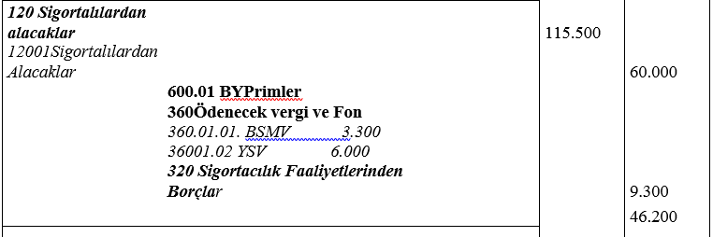
115.000
3.000
9.000
Koasürör Mert sig.ştinin payı
46.000

Slide 18
102 Bankalar 115.000
120 SFA Sigortalılar 115.000
___________________________________________
320 Sig. Faal. Borçlar 46.000
102 Bankalar 46.000
__________________________________________

Slide 19
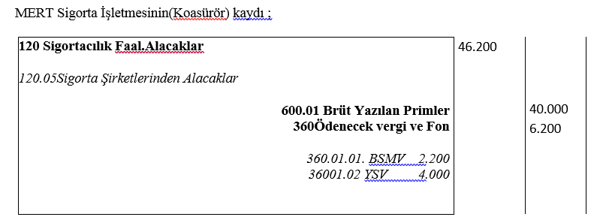
46.000
6000
2000

Slide 20
102 Bankalar 46.000
120 SFA Sig. Şirketleri (jeran) 46.000
__________________________________________-

Slide 21
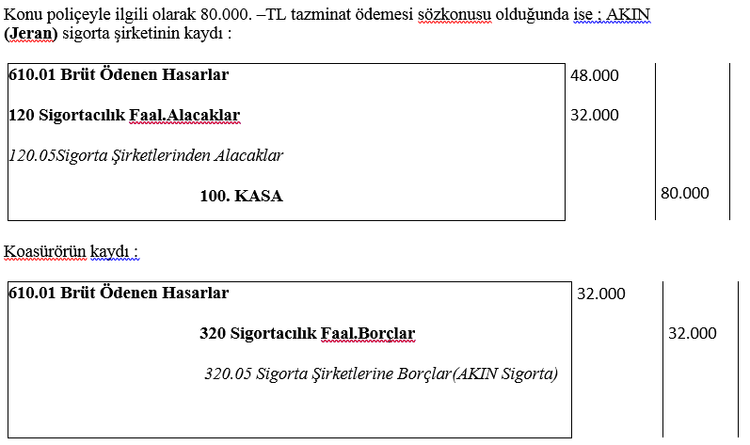
Koasürör Mrt Sig. Ştinden alınacak

Slide 22
_____________________________________
320 Sig. Faal. Borçlar 32.000
102 Bankalar 32.000
______________________________________

Slide 23
Sınavlarda başarılar ve
iyi tatillerrrrrr…

